Slide 1
古卷的遗产
旧约正典
Dr. Rick Griffith, 新加坡神学院
BibleStudyDownloads.org

Slide 2
目的
荣耀耶稣！
简单的了解我们今天所有的圣经（旧约）是这样被传送下来的。
承认历史记载有疏忽，但是我们还能对圣经的保留有信心。

Slide 3
路标
保留
创造
收集
一致性

Slide 4
创造

Slide 5
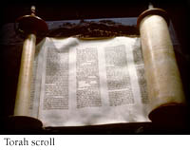
旧约
这样从那里到…
这里?

Slide 6
旧约的分割
妥拉 (律法书) 也称为五经
尼比音 (先知书)
紀土賓 (圣卷 )
这三部分助阵了希伯來圣经
正典是希腊文‘kanon’原义是规则。

Slide 7

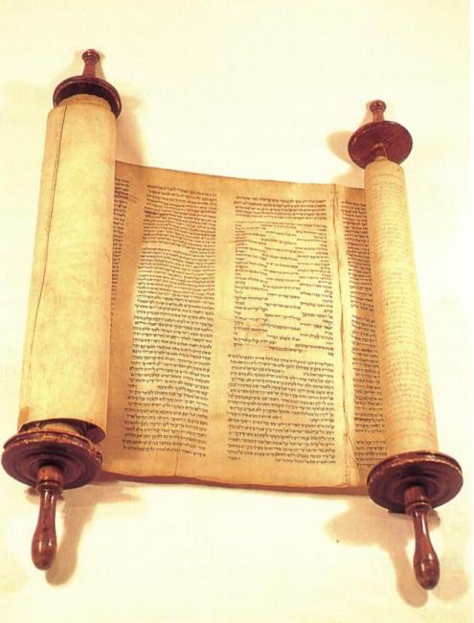
I. 默示的经卷
193
A. 旧约
希伯来文: 論什一稅 (MT)
2. 希腊文: 七十士译本 (LXX)
3. 旧约正典
B. 新约
1. 日期
新约正典

Slide 8

犹太人书卷
193
诗篇

Slide 9
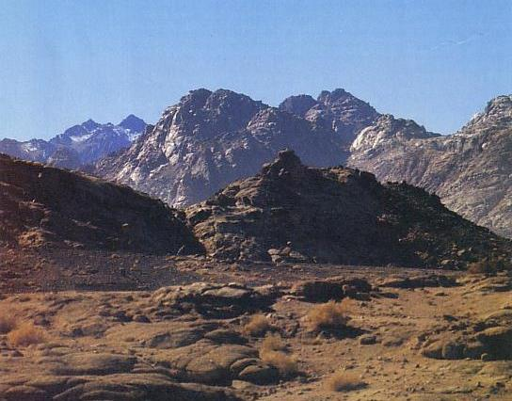
我们今天没有西奈山 (1445 BC) 前的希伯来文书卷。

Slide 10
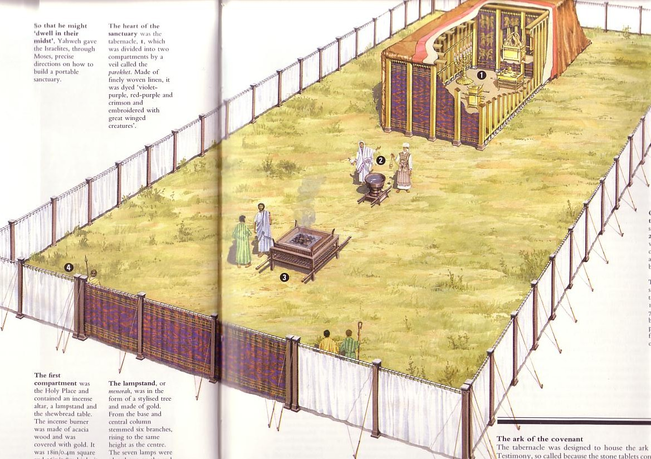
犹太基本资料原自会幕

Slide 11
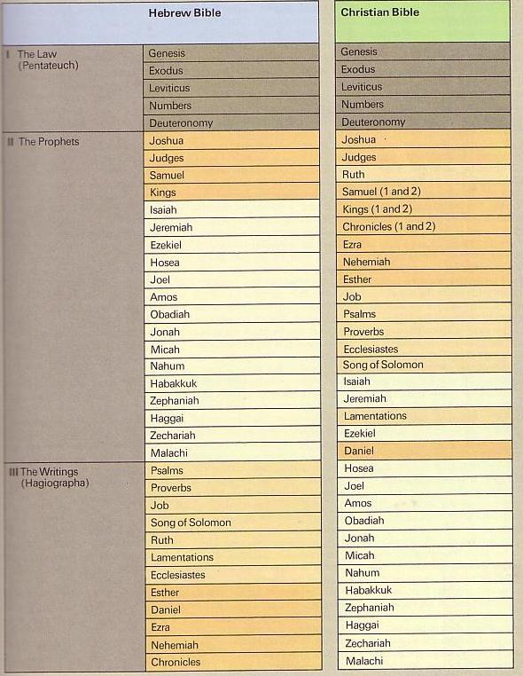
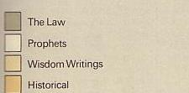
The Hebrew Canon
193
希伯来人正典
犹太和基督教有相同的书卷，但是次序和归类不同。

Slide 12
The Hebrew Canon
193
希伯来人正典
?
馬 太 福 音 5:17 莫 想 我 来 要 废 掉 律 法 和 先 知 。 我 来 不 是 要 废 掉 ， 乃 是 要 成 全 .”
犹太和基督教有相同的书卷，但是次序和归类不同。

Slide 13
The Hebrew Canon
193
希伯来人正典
路 加 福 音 24:44 耶 稣 对 他 们 说 ： 这 就 是 我 从 前 与 你 们 同 在 之 时 所 告 诉 你 们 的 话 说 ： 摩 西 的 律 法 、 先 知 的 书 ， 和 诗 篇 上 所 记 的 ， 凡 指 着 我 的 话 都 必 须 应 验 。
犹太和基督教有相同的书卷，但是次序和归类不同。

Slide 14
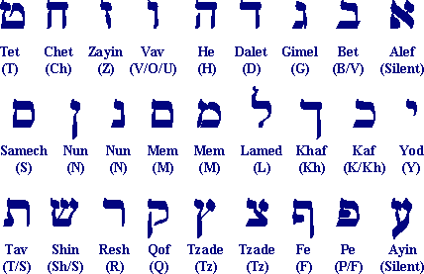
The Hebrew Consonants
希伯来语音
http://www.keyway.ca/htm2002/hebrewal.htm

Slide 15

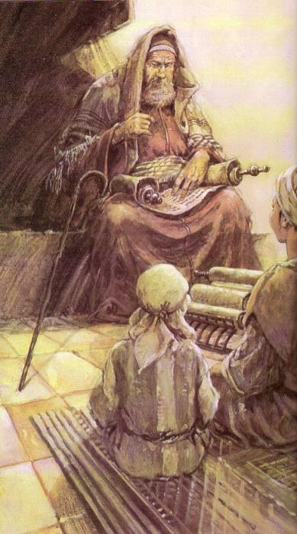
希伯来文
: 马索拉抄本 (MT)
193
稀薄来正典
不针推行的本文
  (1400 BC – AD 800)
马索拉学者针推行的本文
  (AD 800 - 现代)
~yhla arb tyvarb
mihole arab htihsereB
Bereshith bara elohim
起初神创造
~yhi_l{a/ arB tyviarB.

Slide 16
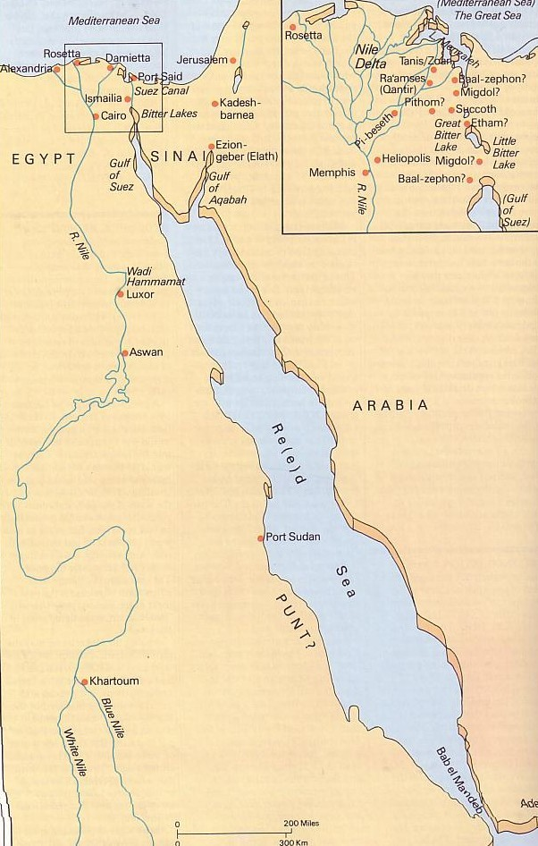
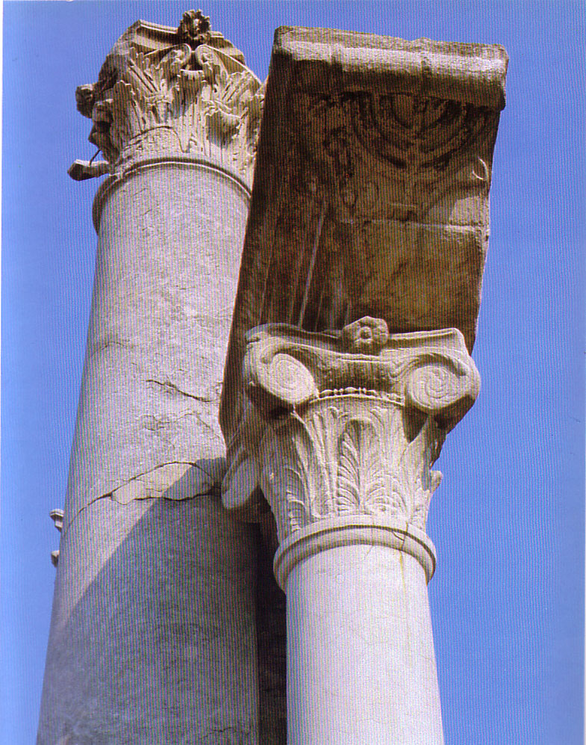
2. 希腊文: 七十士译本(LXX)
194
大约250BC，在亚历山太，旧约希伯来文被翻译成为希腊文。
myhla arb tyvarb
evn avrch/| evpoihsen o` qeoj

Slide 17

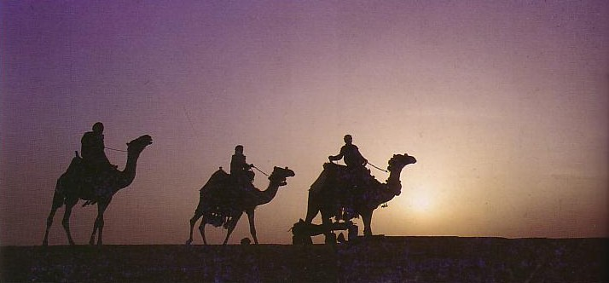
3. 旧约正典
194
为何这么迟才被采纳？
次经
七十士译本
引起争议的经卷
撒玛利亚人
法利賽人传統
真实性的准则?
权威性和持续性
正确的教义
先知的著作
声称是神的话
动态性
对寻求神的人们而言，正典性非常关键。

Slide 18

起初⋯
从亚当的时候开始，神的命令和传统尽可能是透过口述传统传承下来。

Slide 19

讨论: 既然故事在摩西之前几百年，是透过口述传统传下来的，是什么使你有信心圣经是神的话，而不只是人的话呢？

Slide 20

摩西是在西奈山第一次领受十诫。
构成第一次纪录的这整起事件，相信是
出埃及记 20:22-23:33

Slide 21
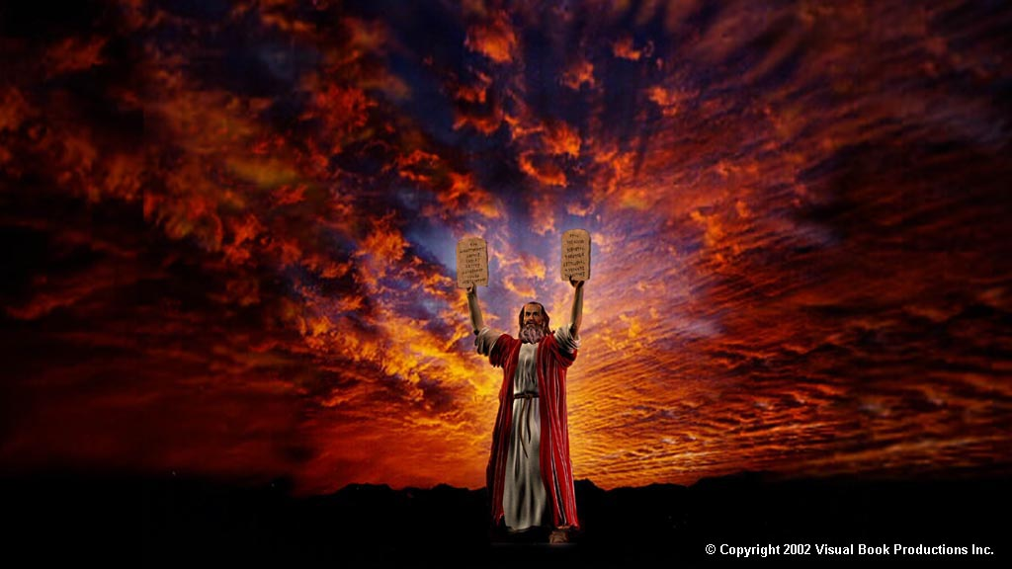

Slide 22
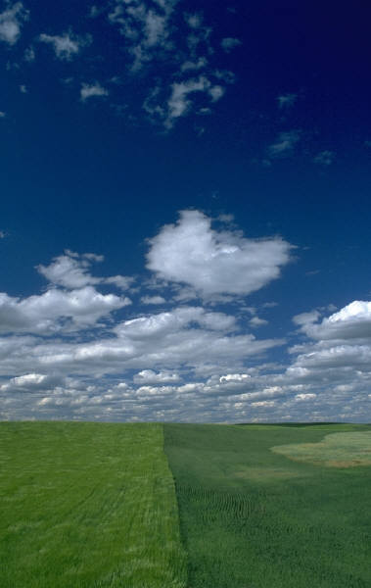


在摩押平原…
申命记被加入正典
到了摩西过世时，犹太人已经接受五经是从神自己来的。

Slide 23
那么！⋯⋯书写的命令
神明显地命令他的仆人把一些事迹和话语记录下来：
神在西奈山的话语 (出埃及记 24⁴)
石板 (出埃及记 24¹² 34¹; 申 命 记 4¹³ 5²² 10^{2,4})
摩西把神的话语写下来 (出埃及记 34²⁷⁻²⁹; 民 數记 33² 申 命记 31⁹)
约书亚把律法写下来 (申 命 记 27^{2-3,8} ; 約书亞记 8³²)
约西亚找到并且诵读律法 (列 王 紀 下22⁸⁻¹³)
以斯拉保存／编修书卷 (以 斯 拉记 7¹⁰ ; 尼 希 米记 9³⁸ 13¹)

Slide 24
为何要遵守律法？
申 命 记 31:26 你 们 当 刚 强 壮 胆 ， 不 要 害 怕 ， 也 不 要 畏 惧 他 们 ， 因 为 耶 和 华 ─ 你 的 神 和 你 同 去 。 他 必 不 撇 下 你 ， 也 不 丢 弃 你 。
通告, 妥拉 (和接续的写作) 并没有被放在约柜里，而是放在约柜旁！⋯⋯为了方便翻阅！

Slide 25
加添命令
犹太人认为不可胡乱对待妥拉！
我们看见所颁布的命令:
所 吩 咐 你 们 的 话 ， 你 们 不 可 加 添 ， 也 不 可 删 减 ， 好 叫 你 们 遵 守 我 所 吩 咐 的 ， 就 是 耶 和 华 ─ 你 们 神 的 命 令 。(申 命记 4:2)
但是，至于圣卷和先知书就⋯⋯

Slide 26
除了律法以外？
约书亚写自己的约 (約书亞记24²⁶)
在摩西之后出现的先知不像摩西 (出埃及记 33¹¹; 申命记34¹⁰)
撒母耳写祭司守则
(撒母耳记上 10²⁵)
先知门被命令写下神的话语 (以赛亞书 8¹⁶ 30⁸ 耶利 米书 30² 36^{2,4,17,18} 45¹ 51⁶⁰ 以西結书 43¹¹ 哈巴谷书2²)
经卷被诵读和解释给被掳的犹太人听 (尼希米记8¹⁻¹⁸) (做了校訂和修改)

Slide 27
只有妥拉吗？
多很好，但是你到现在只有谈到妥拉… … 还有五经 …
其余的呢？
没有人能够真正知道⋯⋯但是，这是普遍被接受的记载⋯⋯准备好了吗？

Slide 28
The Hebrew Canon
193
希伯来人正典
犹太和基督教有相同的书卷，但是次序和归类不同。

Slide 29
五经 (妥拉)
大约 722 BCE, 当北国被掳时，五经被正典化。
被掳回归之时，北国的众支派已经拥有现今撒玛利亚五经的初本 (大约 110 BCE)

Slide 30

先知书和圣卷
先知书大约是在 400 BCE被正典的。
圣卷大约是在300 BCE被正典的。

Slide 31
创造
收集

Slide 32
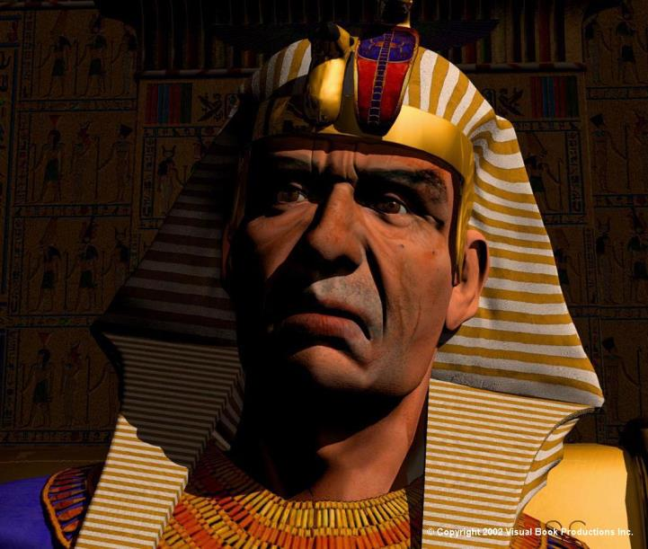
在雅麦尼亞会仪前的正典证据
阿立斯蒂亞给他弟弟斐羅的书信（ca 130 BC）淡道多利買二世 （285 BC）
起初的LXX只有妥拉（ca 285 BC）其余的书卷后来才被加入，完成了七十士译本(LXX) ca 132 BC

Slide 33
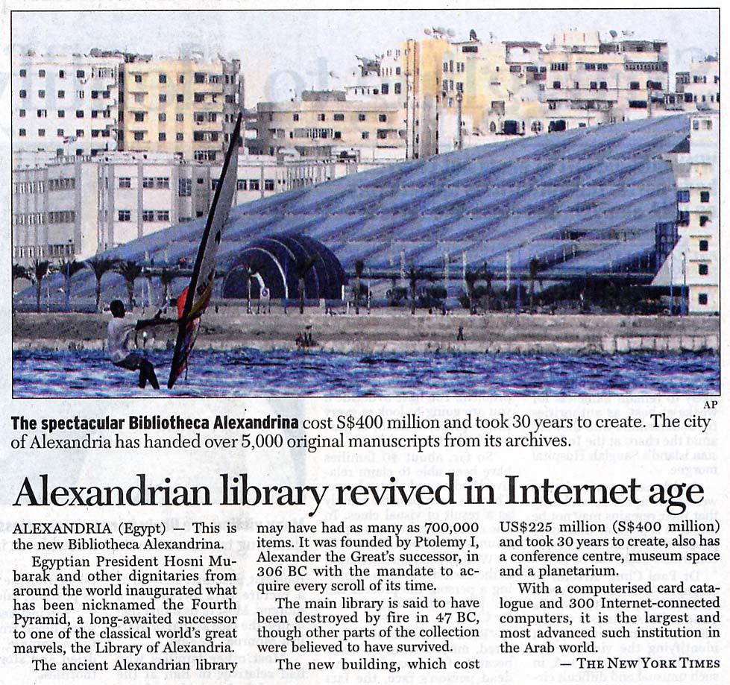
2002 News Paper Clip

Slide 34
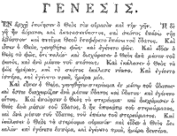
七十士译本(LXX)
194
指 Tanak 的希腊文翻译本。
LXX 在拉丁文是七十的意思。
它有用，因为它帮助我们更加认识已经遗失或毁坏了的早期手抄本。
很多不同的翻译过程，例如⋯⋯ 在王多利买二世和大祭司以利亚撒的要求下，以色列的12个支派个别派6个代表带着秀美的多拉经卷到亚历山太去。
他们用72天完成了翻译。

Slide 35
经卷的次序
195a
据说，犹大马加比在战后收集了遗失的经卷。
马加比二书 2:14 “在相似的情况下，犹大（马加比）收集了因为战争而有遗失的东西。这些东西留在我们这里”。
他很可能是在164 BCE成立了传统经卷的次序。
有一个传统的次序记载在巴比伦他勒目 (论最后一道门 14b-15a)

Slide 36
雅麦尼亞会仪
195a
雅麦尼亚会议 AD 90
会议的主要目的不是为了收集或决定 Tanak 正典，而是为了确定现有经卷的位置。
受到争议但是仍然放在正典里的经卷被称为引起争议的经卷

Slide 37
圣经的分割
195a
沒有争议的经卷
那些肯定不被接受的经卷被称为次经
引起争议的经卷有, 以西结书，以斯帖记，传道书，箴言，以及雅歌。
那些没有被考虑的经卷被称为偽经

Slide 38
沒有争议的经卷
它的内容和教义稳定性不受争议，并且被完全接受。
在39卷旧约经卷中，有34卷属于沒有争议的经卷
只有5卷属于引起争议的经卷

Slide 39
引起争议的经卷
195a
雅歌– 被认为过于感性
传道书– 被认为过于苛刻。但是，结论和圣经的其他书卷观点非常相似：敬畏耶和华是人生的意义。
以斯帖记 – 这书卷没有提到神的名。但是，可以清楚的看见神保守属于他的以色列人。
以西结书 –被认为与摩西律法互相冲突。（例如，圣殿里没有约柜）
箴言 – 被认为有内部的冲突，这对于 26:4-5 和其他处而言都不正确。

Slide 40
次经
次经 是一个希腊字，意思是隐藏的东西。
通常在圣经里，但不阅读或教导给普通会众。
由于内容和教义的缘故，被改革宗认为不真实或不是默示成的。

Slide 41

旧约有15 次经
(250 BC-AD 100)
巴錄书
耶利米书信
以斯帖记的添加
三青年之歌
蘇撒拿傳
彼勒與大龍书
馬加比一书
馬加比二书
多比傳
猶滴傳
所羅門智訓
傳道经
以斯得拉一书
以斯得拉二书
瑪拿西禱文
诗篇151?
馬加比三书?
馬加比四书?

Slide 42
伪经
伪经指的是那些不在改革宗和天主教圣经正典里的经卷。
这些经卷的作者被认为是假的或使用假名。
内容也是假的，并且和妥拉有冲突。

Slide 43
真实性的准则
195a
教义稳定性（根据妥拉）
权威使用的历史
声称是神的话语
先知的著作
动态性

Slide 44
Why are these books doubted?
195a
为何这些经卷受到置疑？
不被承认为有权威性
错误的神学
没有声称是被默示
缺乏动态性
被罗马天主教接纳的历史有疑点

Slide 45
耶稣对旧约正典的见证
195a
路 加 福 音24:27 於 是 从 摩 西 和 众 先 知 起 ， 凡 经 上 所 指 着 自 己 的 话 都 给 他 们 讲 解 明 白 了 。
路 加 福 音24:44 耶 稣 对 他 们 说 ： 这 就 是 我 从 前 与 你 们 同 在 之 时 所 告 诉 你 们 的 话 说 ： 摩 西 的 律 法 、 先 知 的 书 ， 和 诗 篇 上 所 记 的 ， 凡 指 着 我 的 话 都 必 须 应 验 。
路 加 福 音11:51 就 是 从 亚 伯 的 血 起 ， 直 到 被 杀 在 坛 和 殿 中 间 撒 迦 利 亚 的 血 为 止 。 我 实 在 告 诉 你 们 ， 这 都 要 问 在 这 世 代 的 人 身 上 。 (歷 代 志 下24:21)
馬 太 福 音23:35 叫 世 上 所 流 义 人 的 血 都 归 到 你 们 身 上 ， 从 义 人 亚 伯 的 血 起 ， 直 到 你 们 在 殿 和 坛 中 间 所 杀 的 巴 拉 加 的 儿 子 撒 迦 利 亚 的 血 为 止 。 (歷 代 志 下 24:21)
摩 西 的 律 法 ， 先 知 的 书(馬 太 福 音5¹⁷ 7¹² 22⁴⁰)

Slide 46
新约对旧约正典的见证
195b
耶稣 (路加福音 18³¹⁻³³ 24²⁵⁻²⁷ 约翰福音 10³⁵)
彼得 (使徒行传 1¹⁶)
司提反 (使徒行传 7³⁸)
保罗 (罗马书 3²)
雅各 (雅各书 4⁵)

Slide 47
正典的完结
195b
这先知的恩赐已经停止了。
马加比一书 9:27 所以以色列有大灾，从没有先知开始都不曾有过。

Slide 48
创造
收集
一致性

Slide 49
有多少本书呢？
195b
不同人有不同的看法
22
希伯来文有22语音
有些作者认为有22本，就像希伯来文的22个字母一样（有些认为有24本）。
在 AD 96，约瑟夫是第一位提到22的人。
以斯得拉二书14⁴⁴⁻⁴⁸ 是第一个关于24的记载。
除了以斯帖记以外，昆兰古卷有所有的其他旧约经卷。
24
23

Slide 50
Books | Josephus AD 96 | Melito AD 170 | Origen AD 230 | Athanasius AD 367 | Our Bible Today
Torah | 5 | 5 | 5 | 5 | 5
Joshua |  |  | 1 | 1 | 1
Ruth & Judges | 1 | 2 | 1 | 2 | 2
Samuel and Kings |  | 2 | 2 | 4 | 4
Chronicles | 1 (Incld Sam+Kings) | 2 | 1 | 2 | 2
Ezra & Nehemiah | 1 | 1 | 1 | 2 | 2
Psalms | 1 | 1 | 1 | 1 | 1
Proverbs | 1 | 1 | 1 | 1 | 1
Ecclesiastes | 1 | 1 | 1 | 1 | 1
Song of Songs | 1 | 1 | 1 | 1 | 1
Isaiah |  | 1 | 1 | 1 | 1
Jeremiah & Lamentations & Epistle of Jeremiah | 1 (Jeremiah & Lamentations) | 1 (Jeremiah & Lamentations) | 1 | 2 | 2
Daniel | 1 | 1 | 1 | 1 | 1
Ezekiel |  | 1 | 1 | 1 | 1
Job | 1 | 1 | 1 | 1 | 1
Esther | 1 |  | 1 | Epistle to Jeremiah | 1
Prophets | 6 | 1 (the 12) | 1 | 12 | 12
Jesus Naue |  | 1
Total | 22 | 23 | 22 | 39 | 39
195c
你感到混乱吗？

Slide 51
保留
创造
收集
一致性

Slide 52
正典成型时间表
195b
Ca 722 BCE 五经被加入经典
Ca 400 BCE 先知书被加入经典
Ca 300 BCE 圣卷被加入经典
Ca 285 BCE 七十士译本(LXX 多拉)
Ca 132 BCE 七十士译本(LXX 旧约)
Ca 130 BCE 阿立斯蒂亞书信
AD 90 雅麥尼亞会議 肯定了旧约39本书
AD 96 斐罗对旧约经典的见证
AD 100 马索拉的标准版语音本
AD 600 马索拉学者增加了母音节和重音来锁定在圣经里。
Ca AD 918 便亞設经文

Slide 53


文本的样式⋯⋯
#rahtaw~ymVhta~yhlaarBtyvarB
`#rah taw ~ymVh ta ~yhla arB tyvarB
`#r<a'(h' taeîw> ~yIm:ßV'h; taeî ~yhi_l{a/ ar"äB' tyvi arEB.
文本的写法和读法
The kethiv – 写法
The qere – 读法

Slide 54
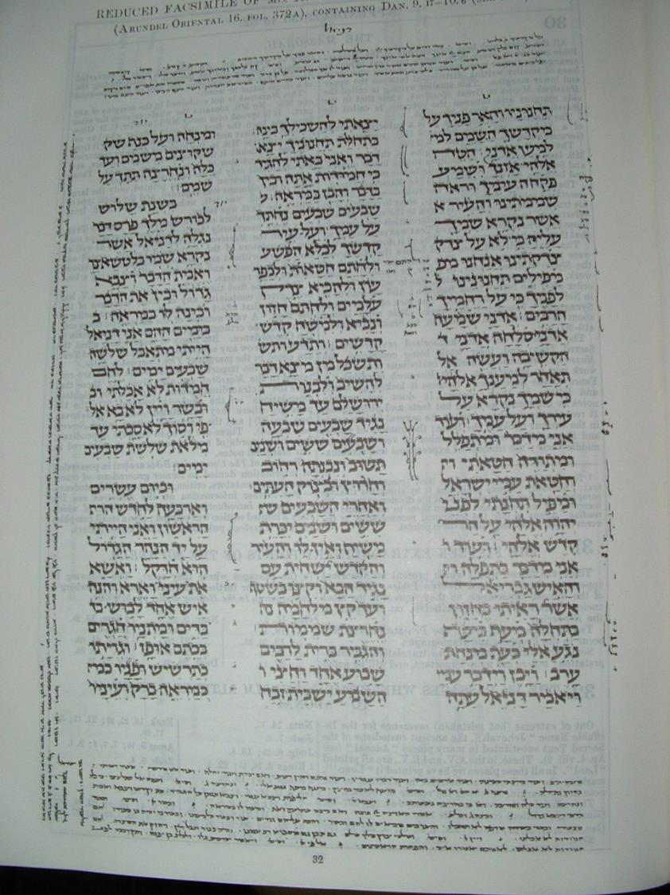
马索拉
马索拉有两部分：
大马索拉是指头4节和最后7节。
小马索拉指的是写在旁边的笔记。

Slide 55
圣经的围栏
马索拉经文 (MT) 分成3个专栏写成，为了方便阅读。
马索拉写作方式好像围栏，绕着那页的3个专栏而写，为了确保他人不能添加任何字母。
大马索拉 主要是告诉读者某个字在圣经里出现的总次数。
小马索拉 指出各个字的变化样式。

Slide 56
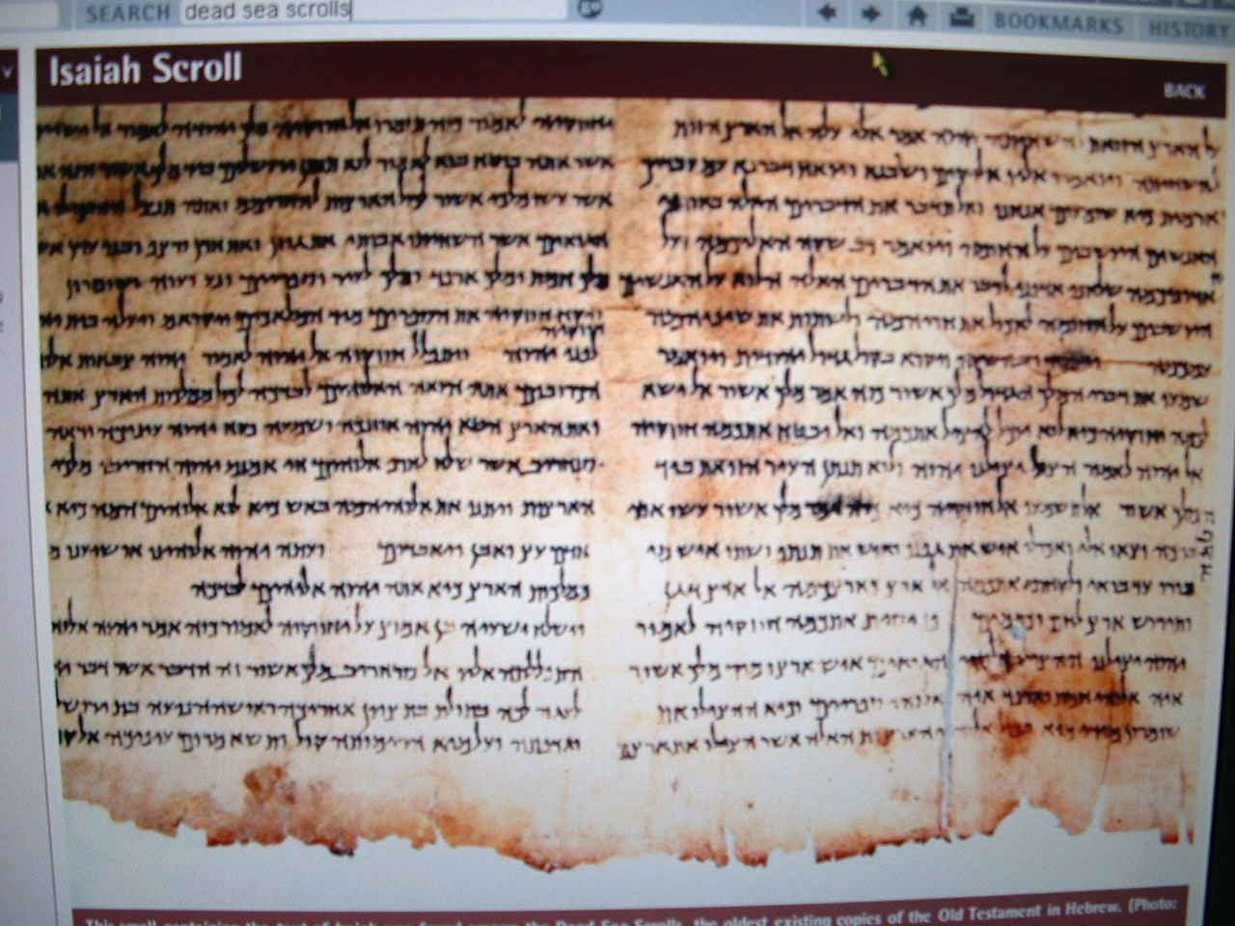
猶太律法学者
猶太律法学者被认为是马索拉抄本的授权编修者
被掳回归之后， (尼希米记 8⁸), 律法被诵读和解释给人民。
经学家 或猶太律法学者 是 法定的编修者，在编修之后交给马索拉学者 , 因为他们是法定的保管者。

Slide 57
妥拉分割
巴比伦的犹太人把妥拉分成54个部分，供全年阅读 (段落 ).
巴勒斯丁的犹太人将妥拉分段为154个部分，以便能在3年内读完。

Slide 58
我们今天所有的古卷
AD 850 五经抄本
AD 895开罗先知书抄本
AD 916 列寧格勒先知书抄本
Ca AD 930 阿勒坡抄本– 旧约
Ca AD 918 马索拉学者的标准旧约分段－便亞設经文
Ca AD 1000 列宁格勒抄本－旧约

Slide 59
死海古卷
1947-1956，在廢墟昆兰西边的11个山洞， 除了以斯帖记以外，所有标准古老原稿经卷都被发现了。
被发现的原稿建于第3个世纪中期的135BCE。
在此之前， 用于希伯来人圣经的原稿建于 AD 900-1000
与MSS 1000以后比较 ， 昆兰古卷 只有小差误-主要在语法方面!
Kittel的BHS (希伯来人圣经)的第7编辑合并原文变形

Slide 60
章节分部
AD 1228 本章分部蘭頓武加大譯本
AD 1518, 本章节被运用在希伯来人圣经 (邦伯格编辑)
AD 1571, 数字被给了本章
邦伯格圣经首先增加了章节。

Slide 61
今天的圣经
1488 – Soncino – 第一本充分的希伯来人圣经
1937 – Kittel – Biblia Hebraica – 第3编辑
1951 – Kittel – 第7编辑–包括死海古卷的从读书

Slide 62
这对我们有什么意思？
旧约圣经是在十分细心的环境从被保留传送给我们的。
我们可以对我们现在所有的旧约圣经的可靠性有很大的信心。
我们前辈保存，教导圣经真理的挑战，仍然还是我们如今的挑战。

Slide 63
挑战
你是否已经被说服了旧约圣经
来自上帝，并且的确是神的话语？
把神的话语活出来!

Slide 64


旧约全书背景链接地址 BibleStudyDownloads.org
免费获得该讲解!
圣经学习下载
Notes:
The explanation for free!
OT Backgrounds link address

Slide 65
Black

